Slide 1


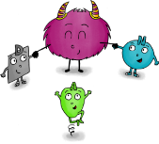

3
Grammaire
Souligne uniquement les phrases correctes
Prénom:
PLAN DE TRAVAIL N°3 – CE2
a) Jade promène son chien.
b) Son livre lit cet élève.
c) il pleut très fort.
d) Elisa joue avec Clémentine.
e) Madame Pagnon imprime des évaluations
f) Quand fête-t-on l’anniversaire de Léo ?
1
Conjugaison
Écris dans les parenthèses si la phrase est au passé, au présent ou au futur
L’hiver arrivera bientôt. ( ________________)
Les rois gouvernaient la France. ( ___________) Chacun mange sa part de tarte . ( ___________) Les élèves sortiront à 16 heures. ( __________)
4
Grammaire
Recopie les phrases sans le mot en trop:
2
Conjugaison
Complète chaque phrase avec chacun des mots suivants:
Je n’ai pas entendu la quoi sonnerie du téléphone.
L’année prochaine, L’année dernière, Cette année ____________________, Johan avait sept ans. _______________________, Johan a huit ans. _____________________, Johan aura neuf ans.
Justin fait ses jardins devoirs avant de jouer.

Slide 2
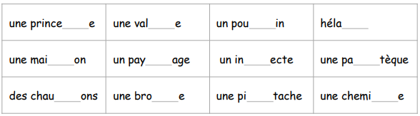

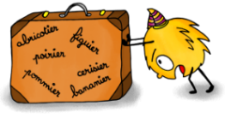
5
7
Vocabulaire
Range ces mots dans l’ordre alphabétique
Orthographe
Complète avec « s » ou « ss »
chien – lièvre – tigre – zébu - renard
Bison – babouin – brebis – buse - bécasse
6
Orthographe
Entoure les 7 erreurs et recopie le texte en les corrigeant:
8
Vocabulaire
Cherche dans le dictionnaire la définition des mots suivants.
En septenbre, le chaseur coupe sa mousstache et part à la pêche aux poisons en chantant des chansons à travers la canpagne. Il emporte son crayon et desine les payzages qu’il rencontre.
chat
orage
fenêtre

Slide 3
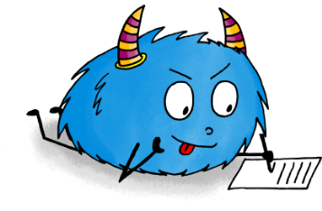
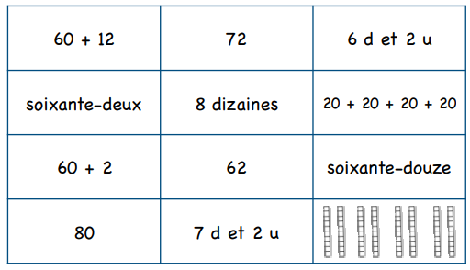
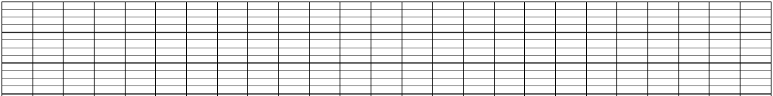


Ecriture
Copie la phrase:
Numération
Colorie d’une mêle couleur les différentes écritures d’un même nombre
9
11
Le vendredi, nous allons à la piscine.
Numération
J’écris en lettres
10
Géométrie
Trace une étoile identique au modèle
12
167
91
173
296

Slide 4
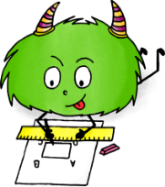




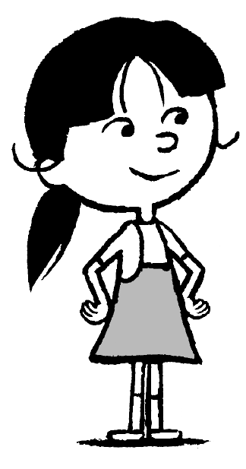

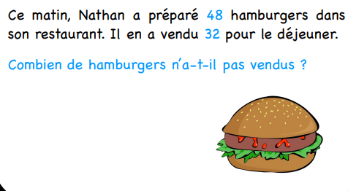
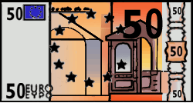



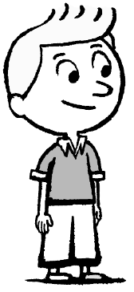

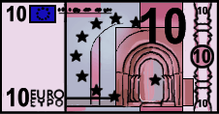
13
Géométrie
Termine la frise et colorie:
Opérations
Calcule les additions:
15
3 | 8 | 9
+ 1 | 6 | 8
1 | 7 | 7
- | 5 | 6
Mesures
Colorie le personnage qui a le plus
d’argent et j’écris sa somme dans le
Porte monnaie:
14
16
Problèmes

